Slide 1



ДИАГНОСТИКА ПРОФЕССИОНАЛЬНЫХ КОМПЕТЕНЦИЙ ПЕДАГОГИЧЕСКИХ РАБОТНИКОВ И УПРАВЛЕНСКИХ КАДРОВ РЕСПУБЛИКИ ТАТАРСТАН В 2023 ГОДУ
(06.09.2023-15.09.2023)

Slide 2
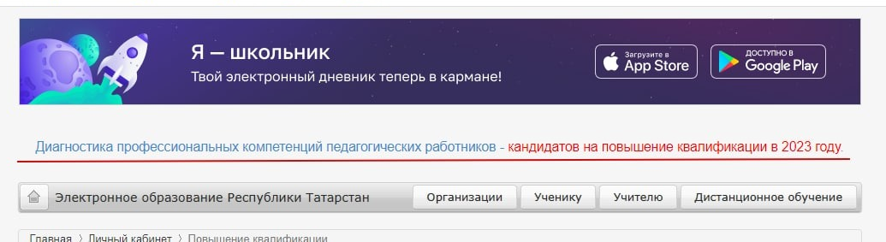
ДИАГНОСТИКА ПРОФЕССИОНАЛЬНЫХ КОМПЕТЕНЦИЙ
06.09.2023-15.09.2023
Инструкция
С 05.09.2023
Диагностика профессиональных компетенций педагогических работников - кандидатов на повышение квалификации в 2024 году
Общеобразовательные организации
Учитель русского языка и литературы
Учитель биологии
Учитель математики, математики-информатики
Учитель физики
Учитель химии
Дошкольные образовательные организации
Воспитатель
Старший воспитатель
Инструктор по физической культуре
Музыкальный руководитель
Руководитель ДОО (заведующий)
Другие педагогические работники - без изменений
Диагностика готовности к развитию читательской, естественнонаучной и математической грамотности школьников
Новое - по отдельной ссылке

Slide 3
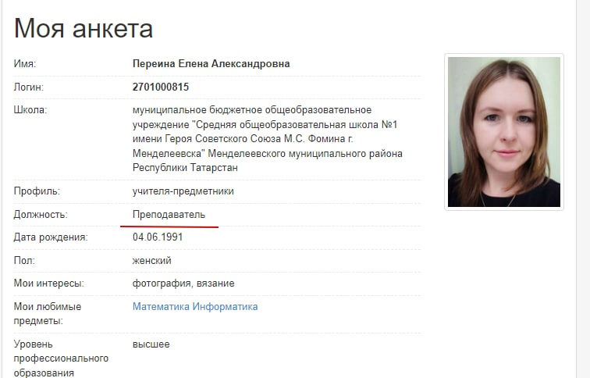
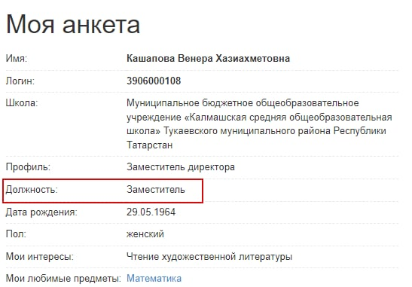
Привести следующие должности в личных кабинетах в соответствие с перечнем
1. | Учитель
2. | Социальный педагог
3. | Педагог-психолог
4. | Учитель-логопед
5. | Учитель-дефектолог (олигофренопедагог)
6. | Педагог-библиотекарь
7. | Директор
8. | Заместитель директора
Ошибки

Slide 4
Воспитатель
(27 заданий)
Старший воспитатель
(25 заданий)
Инструктор по физической культуре
(22 задания)
Музыкальный руководитель (20 заданий
Младенчество, ранний возраст (0-3 года)
1.1 | Предметно-пространственная среда
1.2 | Присмотр и уход за детьми
1.3 | Речь и мышление
1.4 | Виды активности
1.5 | Взаимодействия
Младший дошкольный возраст, средний дошкольный возраст (3-5 лет)
2.1 | Предметно-пространственная среда
2.2 | Присмотр и уход за детьми
2.3 | Речь и мышление
2.4 | Виды активности
2.5 | Взаимодействия
Старший дошкольный возраст (6-7 лет)
3.1 | Предметно-пространственная среда
3.2 | Присмотр и уход за детьми
3.3 | Речь и мышление
3.4 | Виды активности
3.5 | Взаимодействия
Руководитель (заведующий) (20 заданий)
1 | Нормативно-правовые вопросы управления образовательной организацией
2 | Управление кадровыми ресурсами
3 | Управление учебно-материальными ресурсами
4 | Управление образовательной деятельностью
5 | Управление информационно-методическими ресурсами
4

Slide 5
Спасибо за внимание!
Игътибарыгыз өчен рәхмәт!

